Slide 1


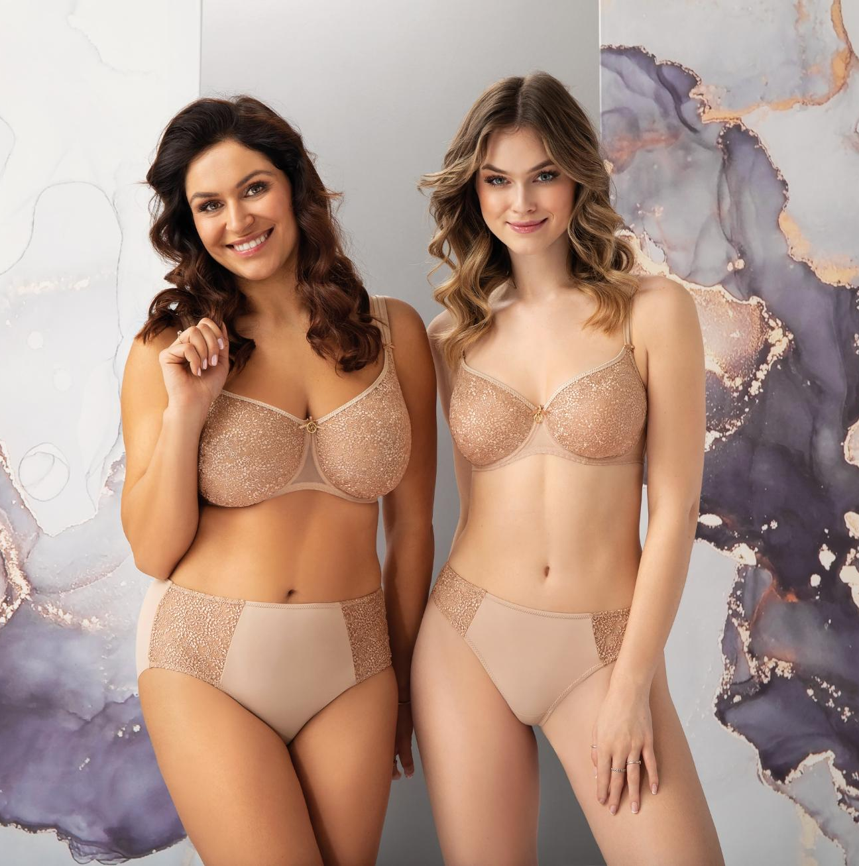




CORIN
www.corin.eu

Slide 2
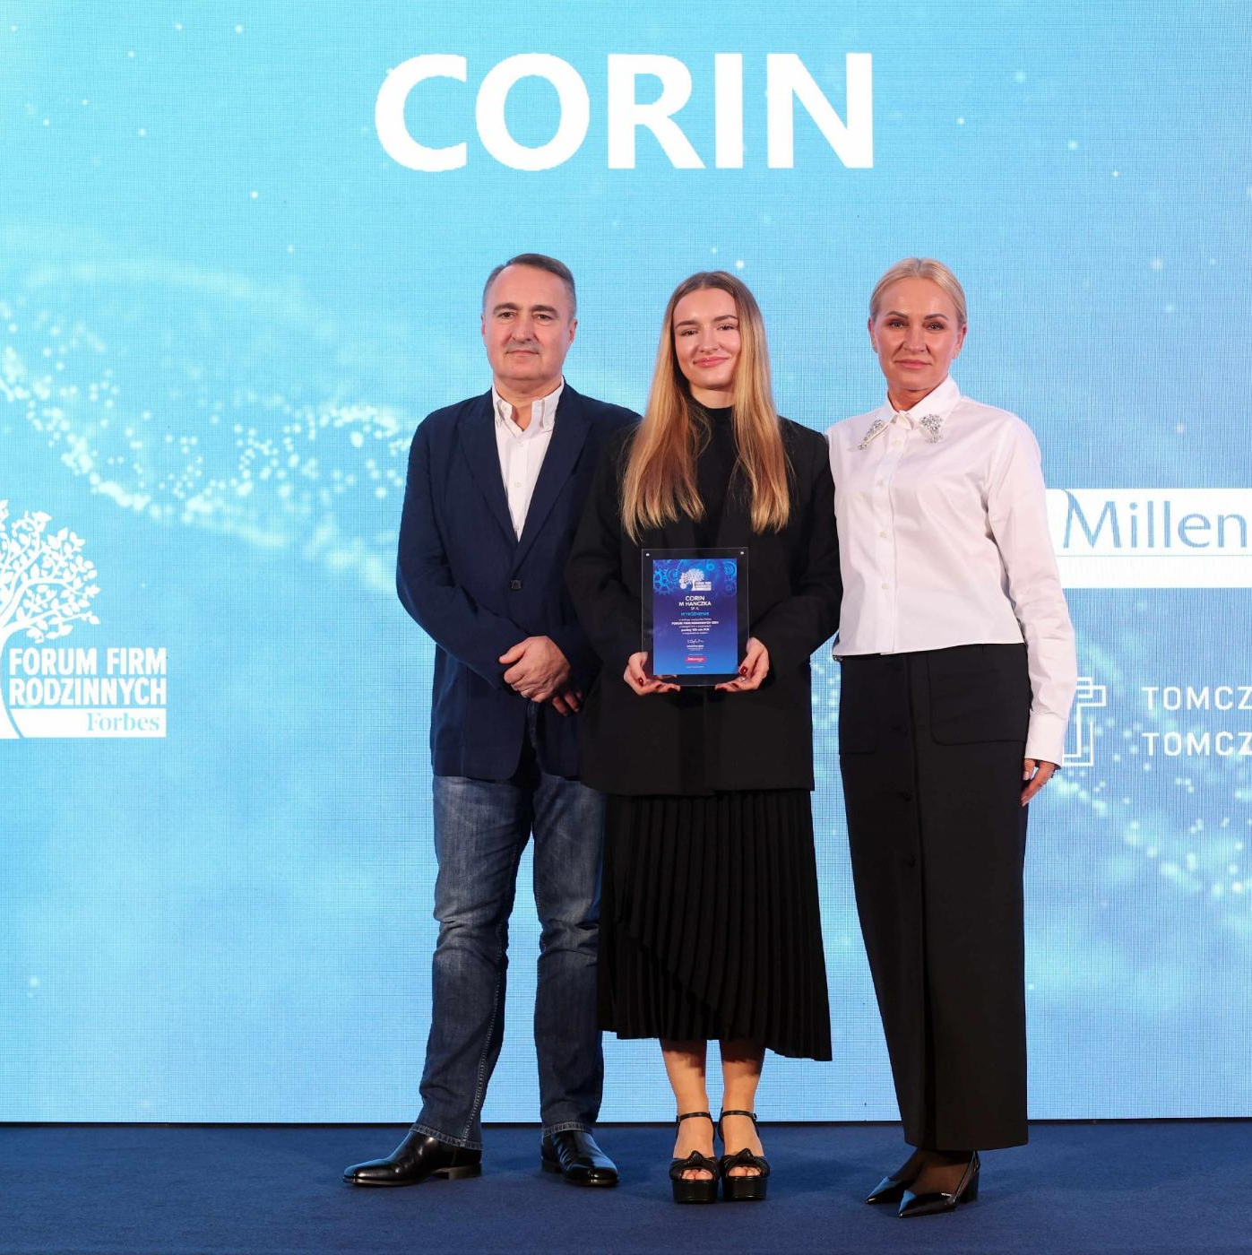

ブランドについて
- Corin： 女性用下着の革新的なファミリーブランド
- 高級下着の製造で約30年の経験
- バルバラ・ハンチュカ：デザイナー、ブランドの共同創設者兼共同所有者
- 高品質：最高の原材料の使用
- 革新性：快適さと健康のために科学と医学の成果の応用
- 最新技術：最新技術を基にするデザインと製造
- 各モデルの美的感覚と特別さへの配慮
- すべての女性にフィット：
- サイズ60～100とA～Lカップのブラジャー
- サイズS～XXLのパンツ

Slide 3
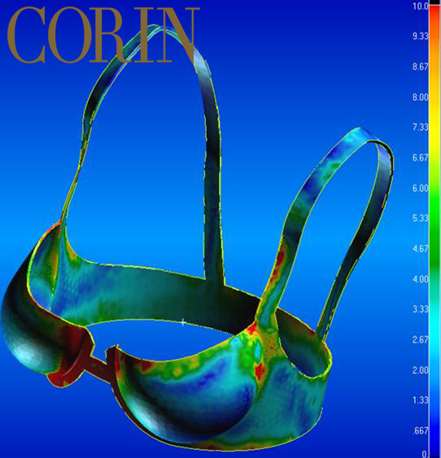

研究開発部
Corinは快適で女性の健康に安全なブラジャーを製造しています。そのブラジャーは会社自身の研究開発部の研究及び科学と医学の業界との協力によって作られています。
最新技術はダイナミックな開発及び快適さと品質の向上を可能にします。

Slide 4
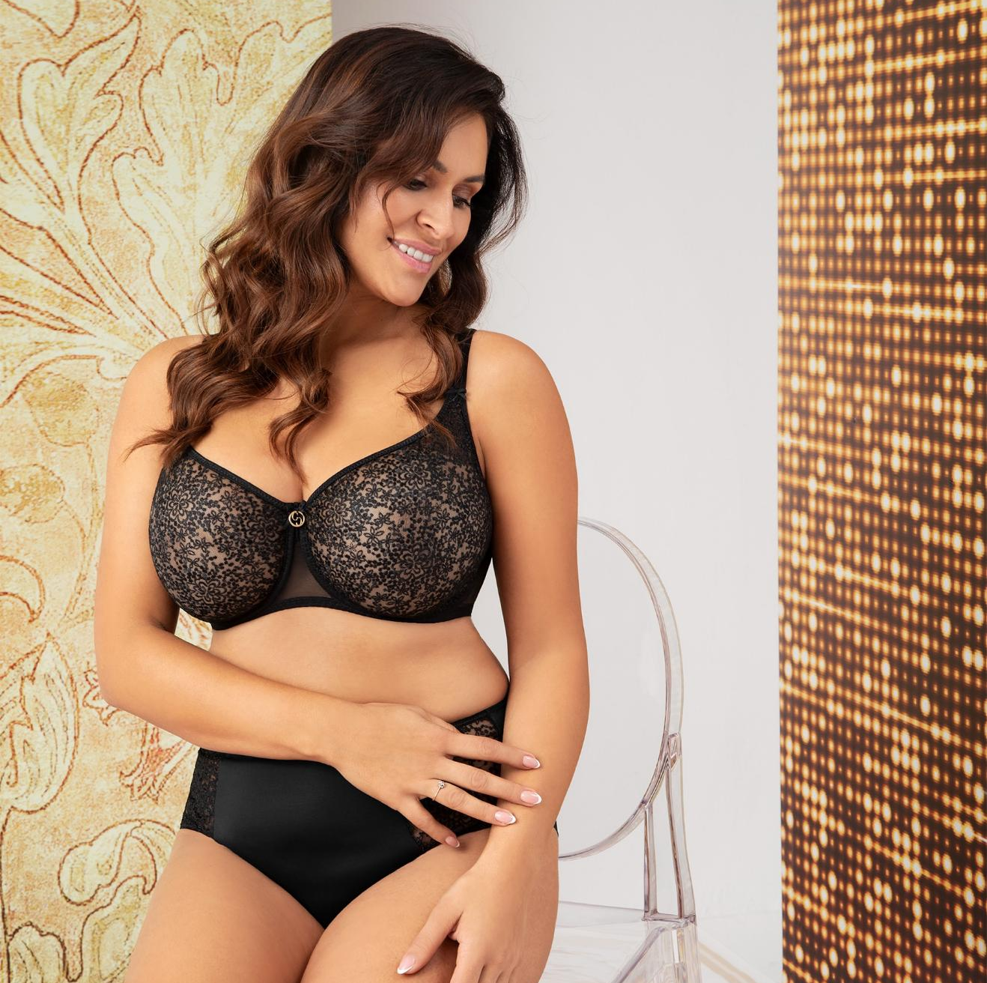

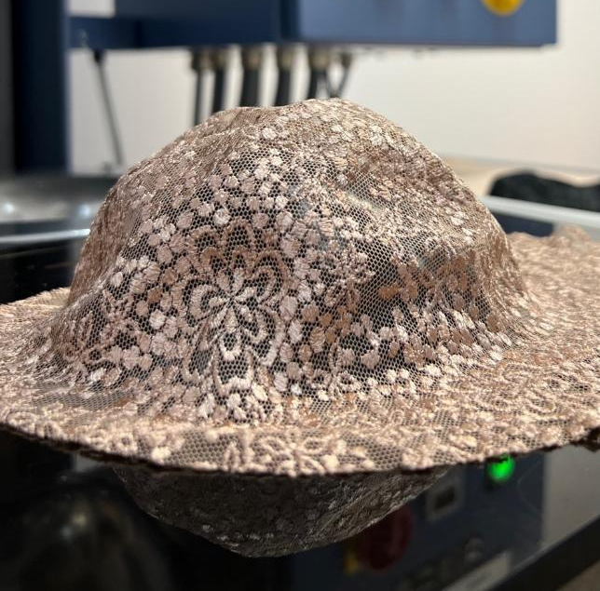


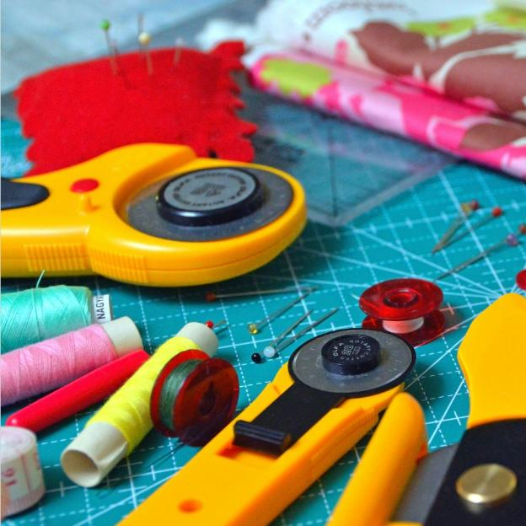
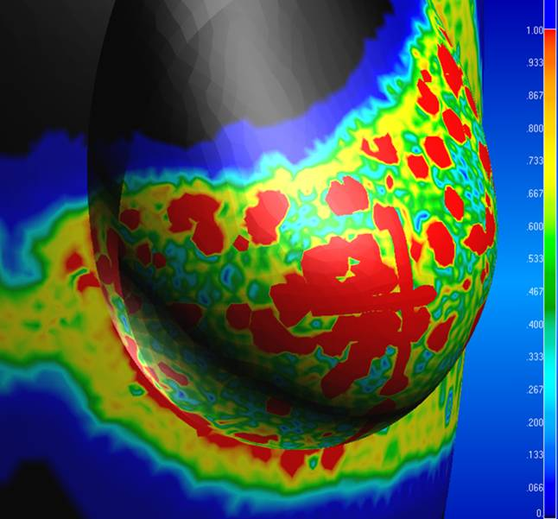


モールドブラジャー
Corinの研究開発部の研究の成果は革新性でポーランド科学技術協会により証明書を受賞した新世代のGiseleブラジャー。

Slide 5
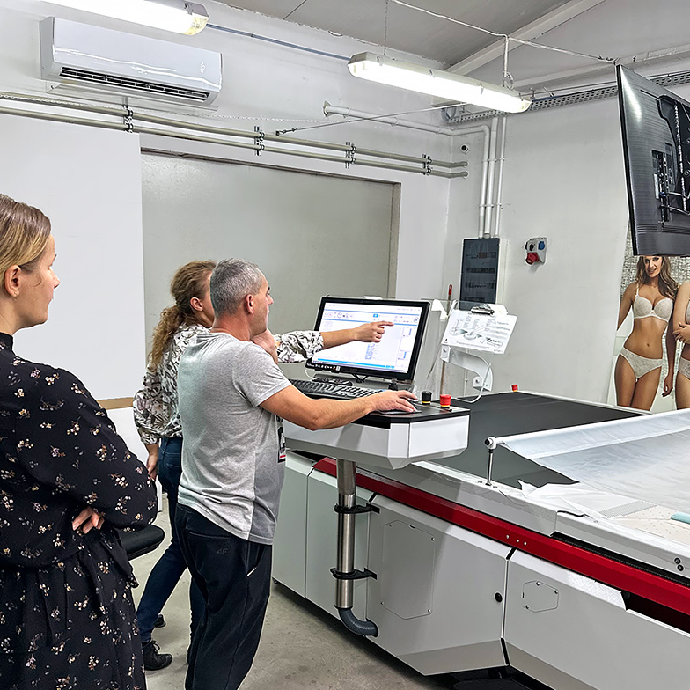

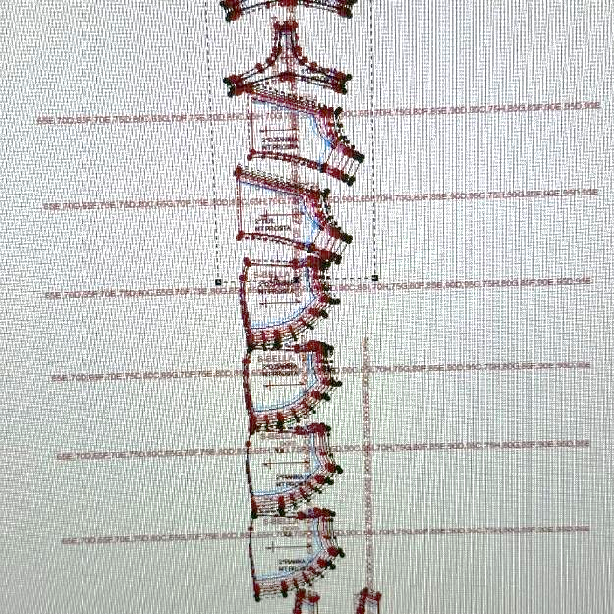
インダストリー4.0：自動化とロボット化
製造への現代的なアプローチの概念の中では、Corinは高度な技術、自動化、デジタル化そしてロボット化を基にするスマートな製造工程に投資しています。
裁断室には革新的なカッターが備え付けられています。
Notes:
下部テキスト Open Sans SemiBold 24

Slide 6
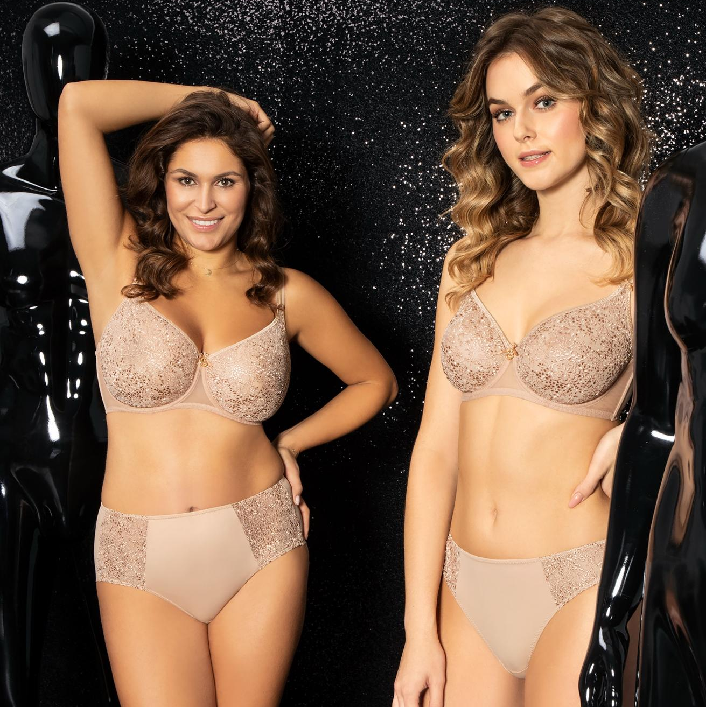
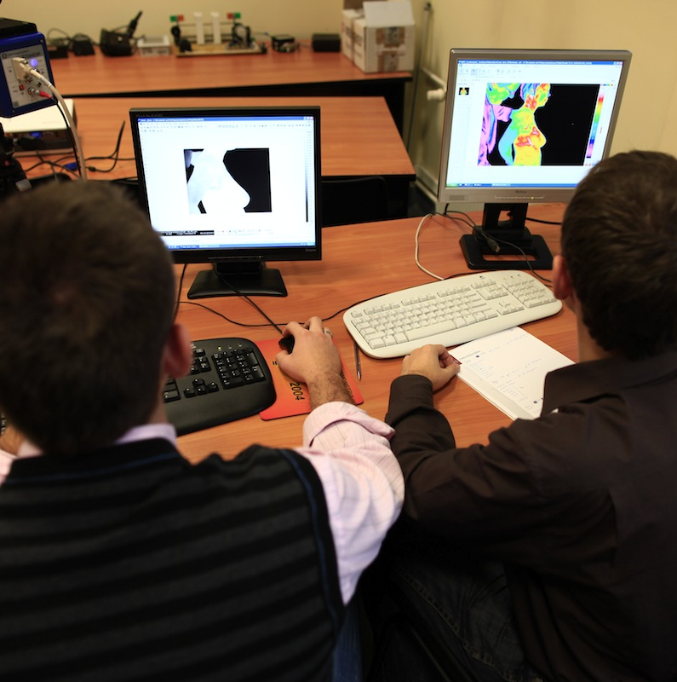
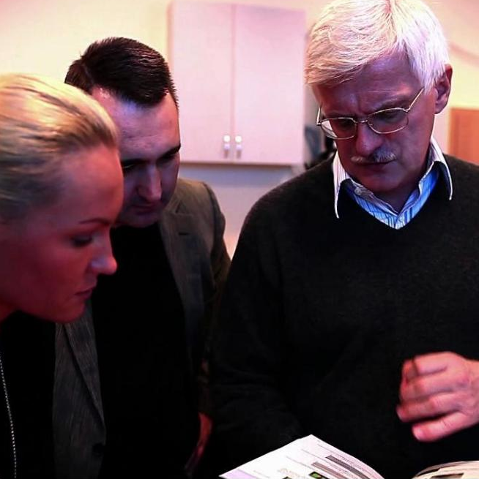

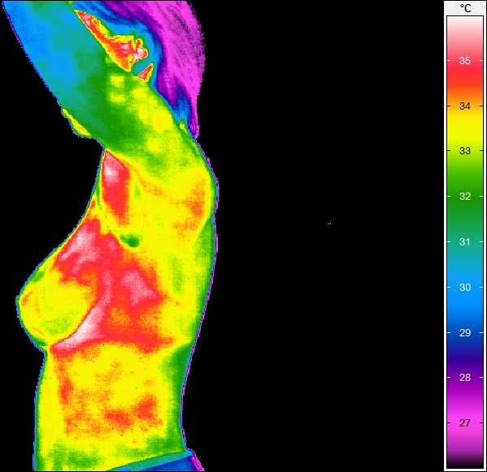
「パーフェクト・ブラ」：完璧なブラジャー
Corinは、ウッチ工科大学の科学者と乳房疾患クリニックの医師と協力し、最適なブラジャーの形を作り出すための世界初となる研究を行いました。一年以上かかった研究の成果によりますと、「パーフェクト・ブラ」の新しいカップの形は余分な圧力を排除しながら最大限の使用の快適さを与えます。
プロジェクトの革新性にはディスカバリーチャンネルが関心されて、同局はCorinを訪問し、そして「パーフェクト・ブラ」を世界のほとんどで放送されている番組「How Do They Do It?」で特集しました。

Slide 7

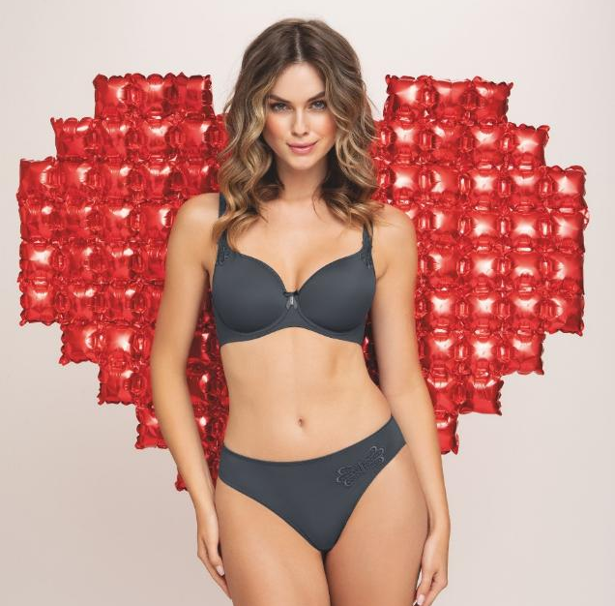
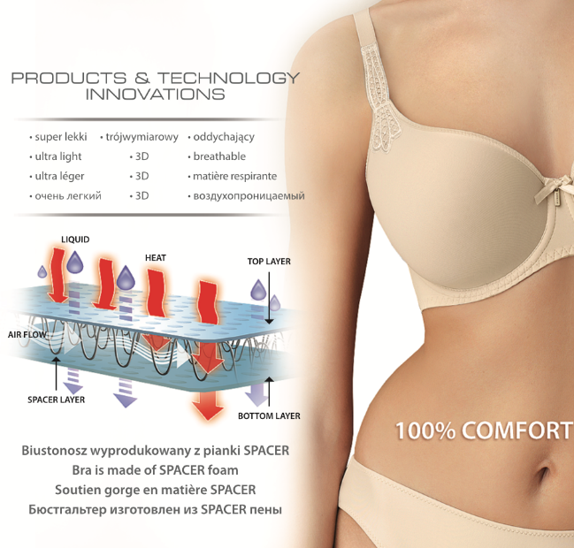
「Virginia」： 「Spacer 3D」ブラジャー
「Virginia」：「SPACER 3D」超軽量ブラジャー熱成形カップは三つの層で構成されています。
革新的な技術により「SPACER 3D」タイプのブラジャーは空気を通し、湿気を除去し、体にぴったりフィットし、そして服の下で目立たずに胸に自然な形を与えます。
ミニマリズム、軽さそしてぴったりのフィットは「Spacer 3D」タイプのブラジャーの様々なスタイルで見つかれます。

Slide 8
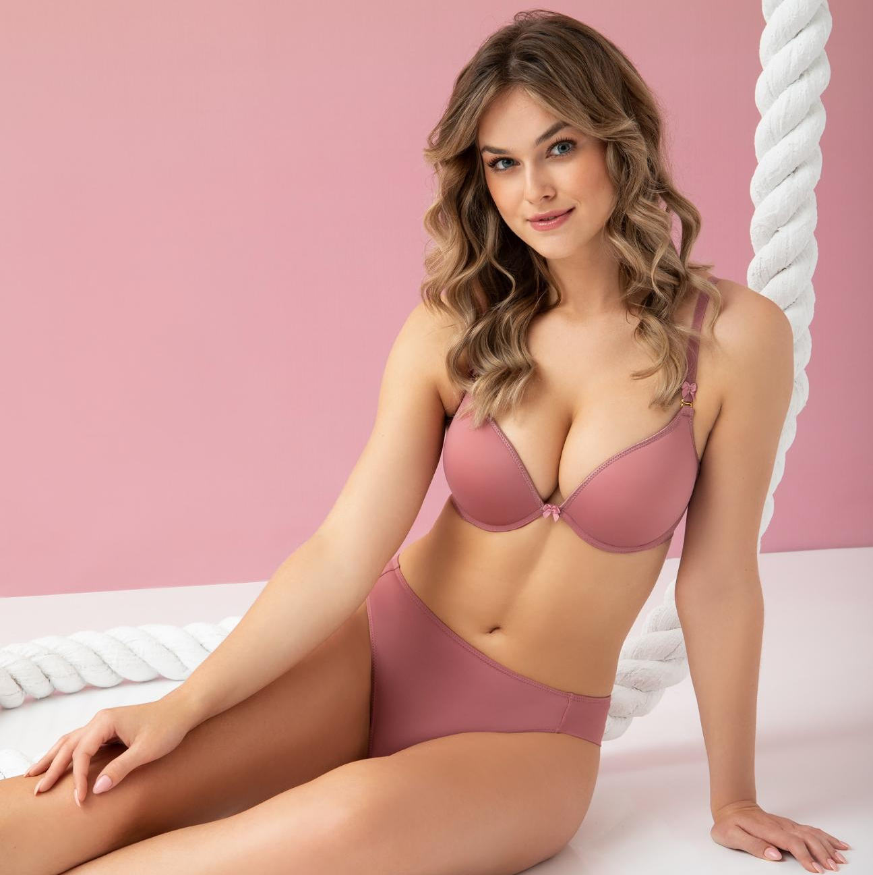
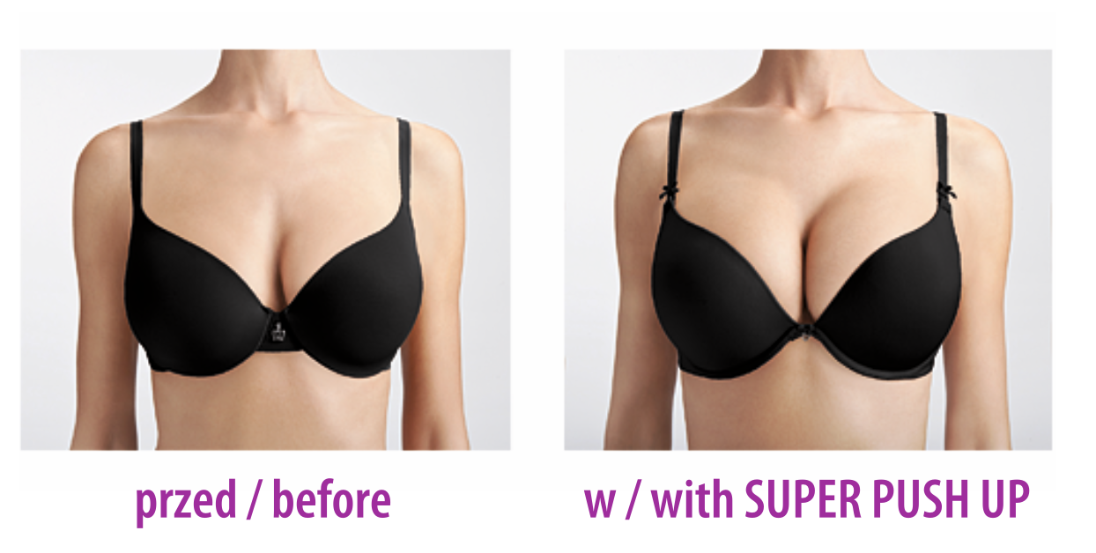
「Dolly」：スーパープッシュアップ
このブラジャーはどんな小さな胸でも持ち上げて強調し、綺麗な丸い形を与え、ネックラインにアクセントをつけます。ブラジャーの構造は不自然な見た目のない自然な効果を与えます。胸を3倍でも大きくすることができます。このブラジャーは胸の小さい女性のニーズに応えるために作られていたものです。1年間の集中的な作業と数多くの研究を経て、完璧なモデルが誕生しました。

Slide 9

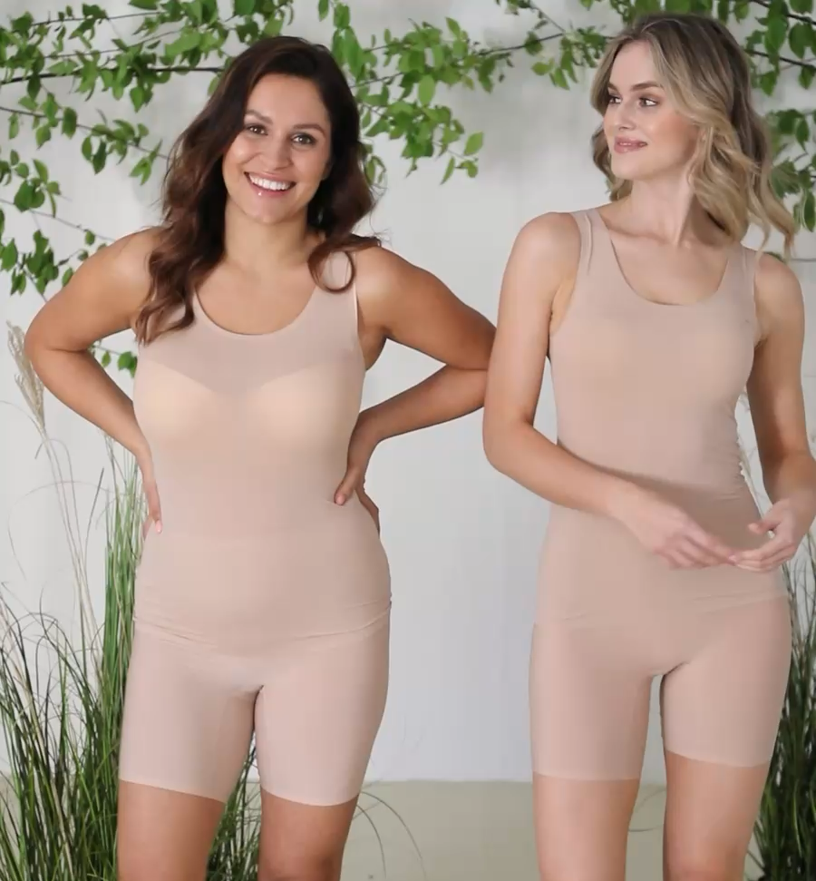
「KYLIE – ONE SIZE」：ワンサイズの魔法
「ONE SIZE – KYLIE 770」の革新的な下着のラインナップの製品はあらゆる体型のサイズにフィットできます。
この下着は、繊維が4方向に伸びるスマートなニット生地で作られています。革新的なニット生地の構造により伸縮性を失わずに下着のサイズを数サイズアップしても大丈夫です。
- 近代的な繊維と3D技術により超薄型、伸縮性がありそして空気通しが良い
- シームレスのフィニッシュ：ずり上がりのない体にぴったりのフィット
- 軽くて繊細でほとんど感じることができないのにぴったりのフィット
- 本来の形とサイズを覚えています
快適さと優雅さをワンサイズで実現！

Slide 10

Notes:
動画/アニメーションを埋め込むためのスライドのテンプレート

Slide 11
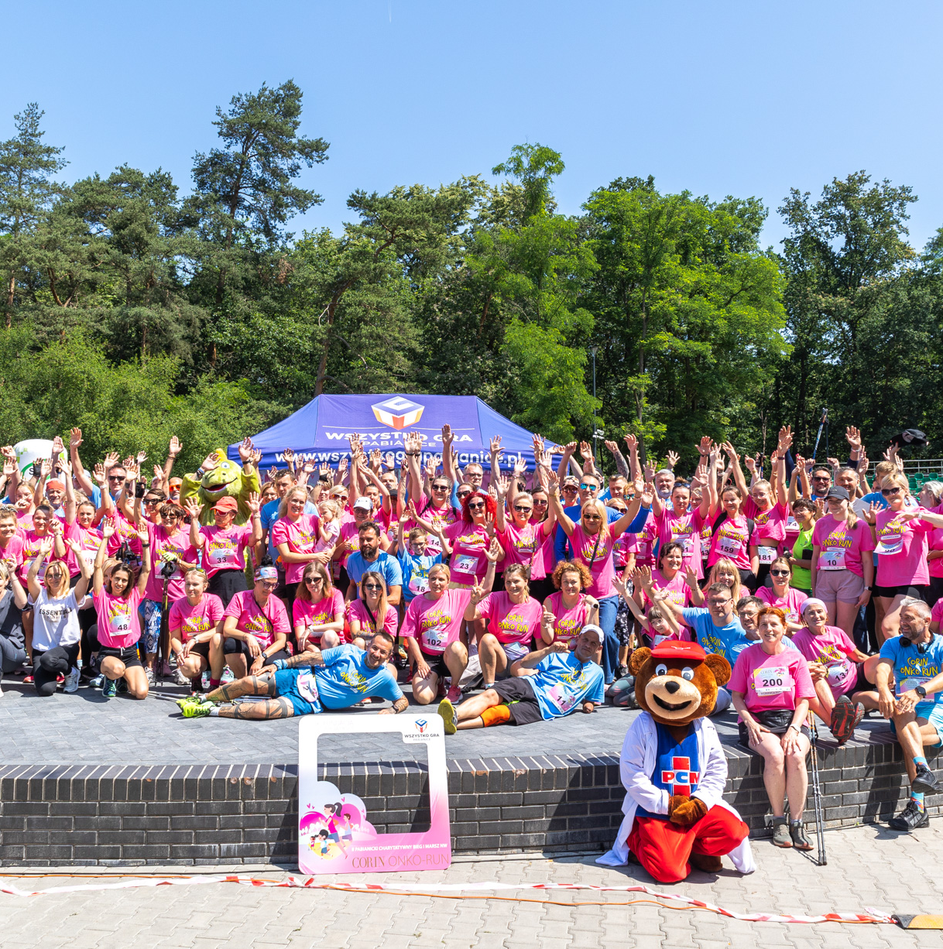


Corin：社会的責任を果たす企業
「健康的な胸」財団はCorinの所有者であるバルバラ・ハンチュカとマテウッシュ・ハンチュカの主導により２０１８年で創設されました。財団のミッションは人生のあらゆる段階にいる女性に乳がん予防について教育することです。
学生向けのトレーニングの開催により、財団は乳房自己検査及び特殊なムラージュを使用した自己検診を教えし、そして女性に「検査は義務ではなく、自分を大切にすることです」という事実を認識させています。
「健康的な胸」財団は毎年チャリティーラン「Corin Onko-Run」を開催しています。

Slide 12
ご清聴ありがとうございました。
www.corin.eu
FB – @corinlingerie
IG – @corinlingerie
電話番号：+48 227 00 58
メールアドレス：handel@corin.eu

